Slide 1
Ubuntu下载与虚拟机下安装
徐培成

Slide 2
Ubuntu软件下载
版本推荐
Ubuntu-Server-12.04-64位版
下载文件
ubuntu-12.04.5-server-amd64.iso

Slide 3
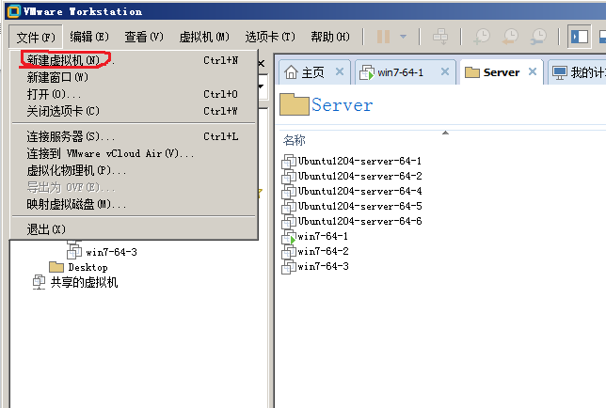
Ubuntu安装

Slide 4
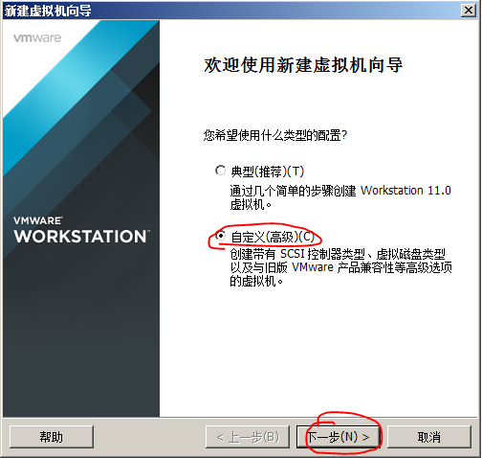
Ubuntu安装

Slide 5
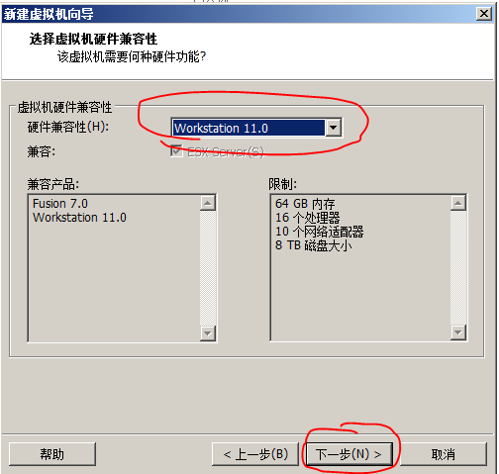
Ubuntu安装

Slide 6
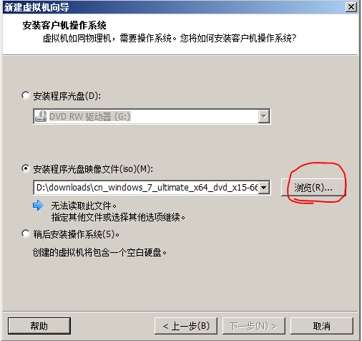
Ubuntu安装

Slide 7
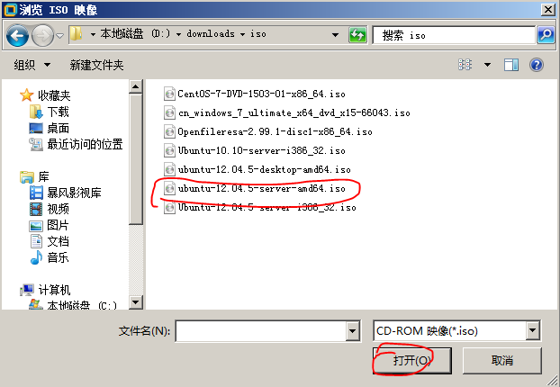
Ubuntu安装

Slide 8
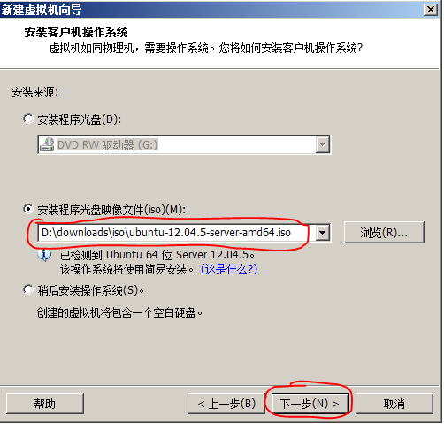
Ubuntu安装

Slide 9
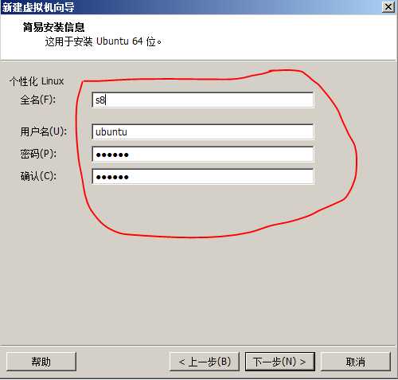
Ubuntu安装

Slide 10
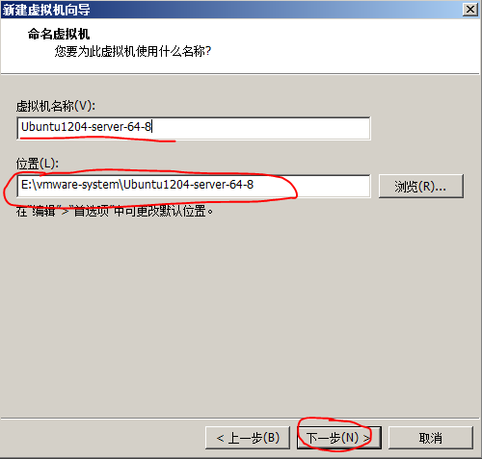
Ubuntu安装

Slide 11
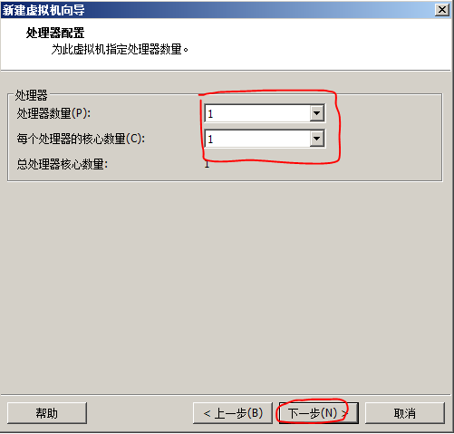
Ubuntu安装

Slide 12
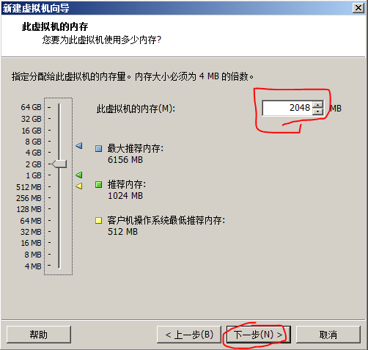
Ubuntu安装

Slide 13
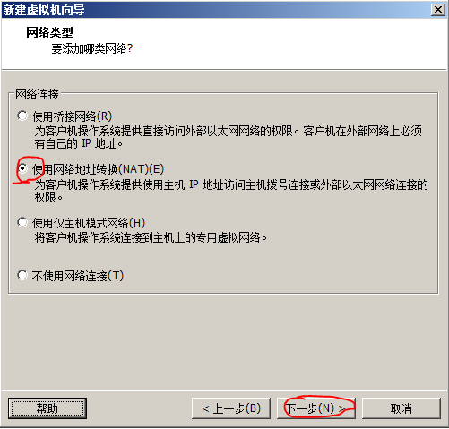
Ubuntu安装

Slide 14
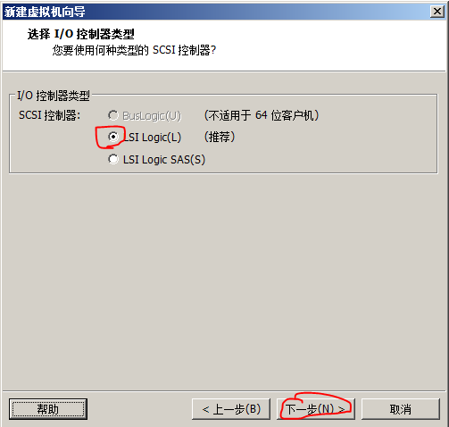
Ubuntu安装

Slide 15
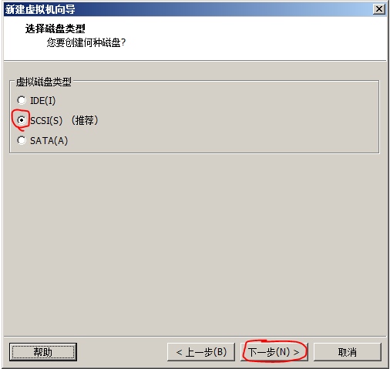
Ubuntu安装

Slide 16
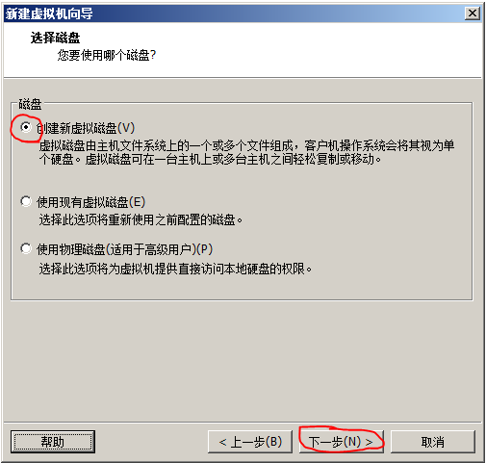
Ubuntu安装

Slide 17
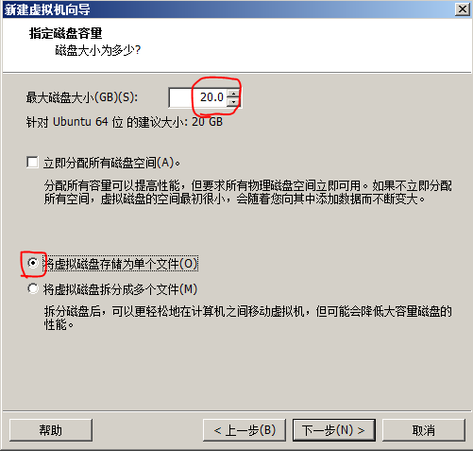
Ubuntu安装

Slide 18
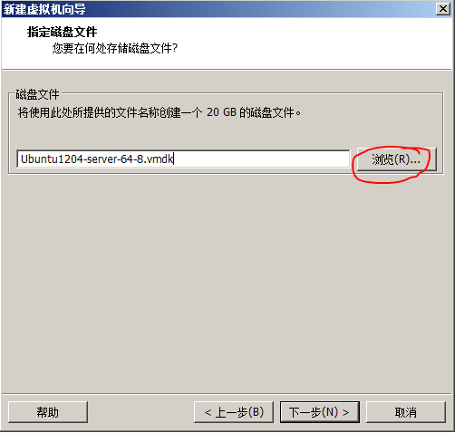
Ubuntu安装

Slide 19
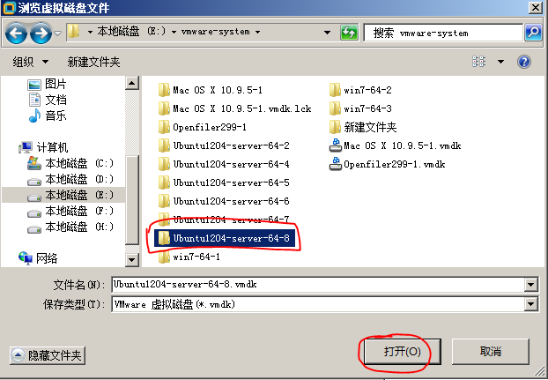
Ubuntu安装

Slide 20
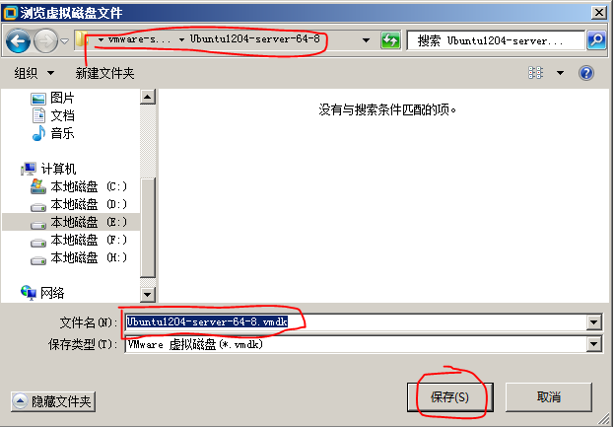
Ubuntu安装

Slide 21
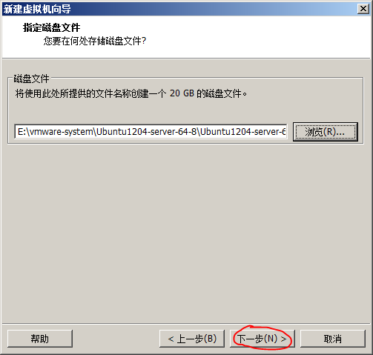
Ubuntu安装

Slide 22
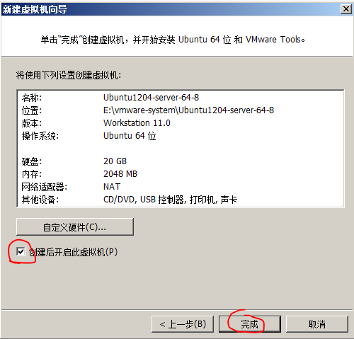
Ubuntu安装

Slide 23
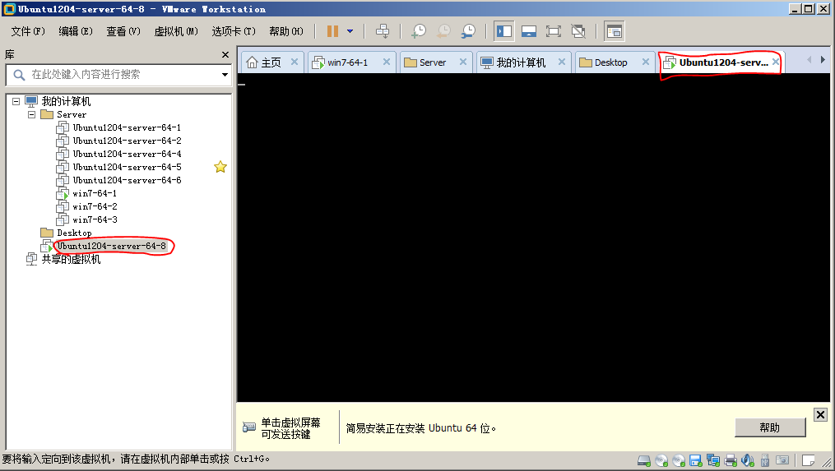
Ubuntu安装

Slide 24
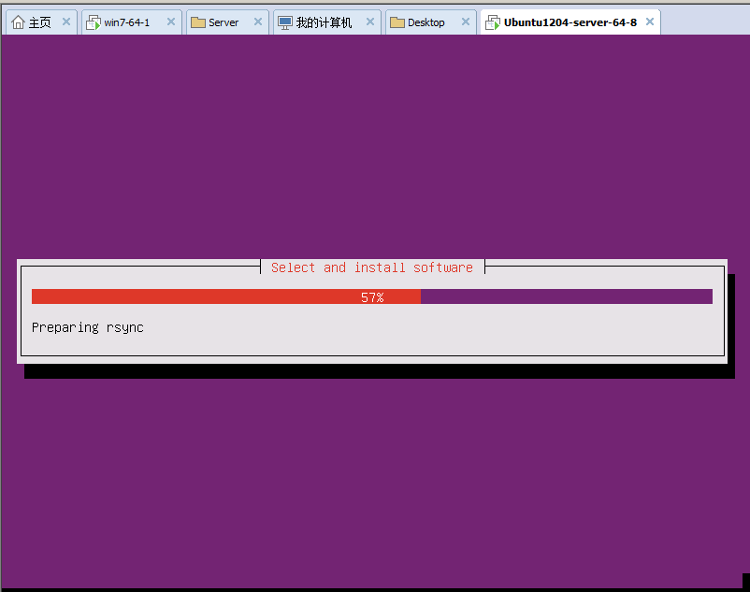
Ubuntu安装

Slide 25
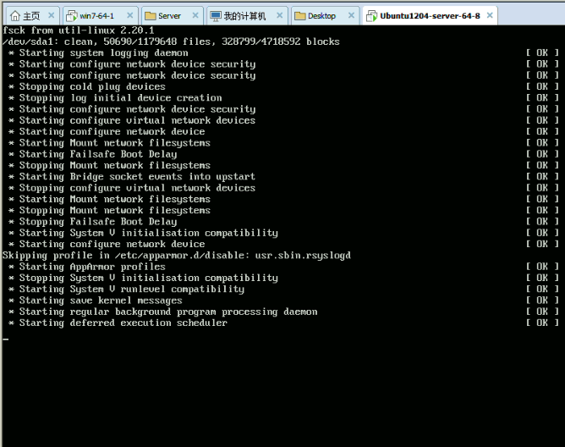
Ubuntu安装

Slide 26
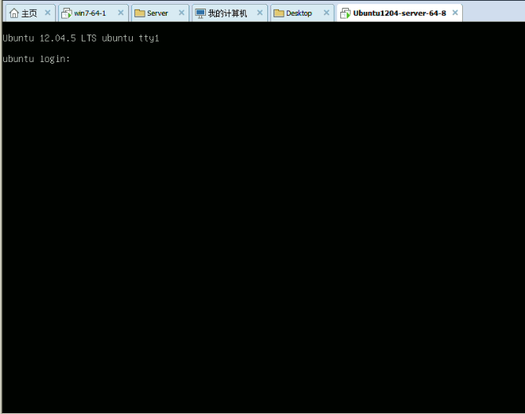
Ubuntu安装

Slide 27
Ubuntu安装
安装成功！

